Slide 1

Case Study 2
假设需要建立一个有关俱乐部篮球联赛的信息管理系统，需要保存的信息有：
  每个俱乐部的名称（具有唯一性）及其所在城市名称；
  每个体育馆的名称（具有唯一性）及其地址；
  每个篮球运动员的姓名（具有唯一性），出生日期，身高，体重，位置（中锋，前锋或后卫）。
系统需要记录：
  每场比赛的主队、客队、比赛时间和最终比分；
  每一位球员在每一场比赛中的出场时间、得分、篮板数、助攻次数、抢断次数、失误次数、犯规次数和技术犯规次数；
  每个球员签约俱乐部的时间（开始日期和结束日期）及其球衣号码。
2007年度-教育部-IBM精品课程—版权所有(C)-南京大学计算机科学与技术系

Slide 2
Case Study 2
其中的数据约束有：
  每支俱乐部有唯一的一个主体育馆，一个体育馆只可以用做一支俱乐部的主体育馆；
  每个球员可以在不同的时间签约不同的俱乐部。
    请给出该数据库系统的E-R模型图。
2007年度-教育部-IBM精品课程—版权所有(C)-南京大学计算机科学与技术系

Slide 3
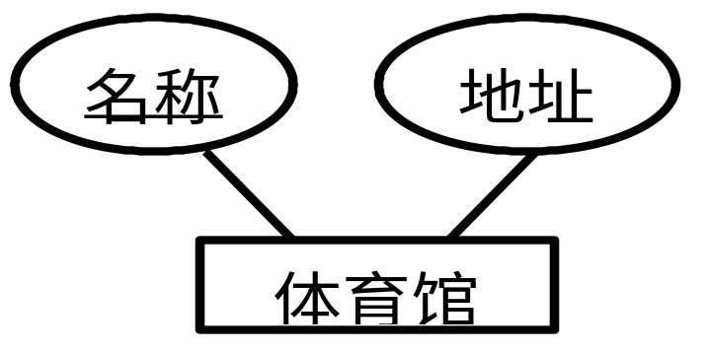
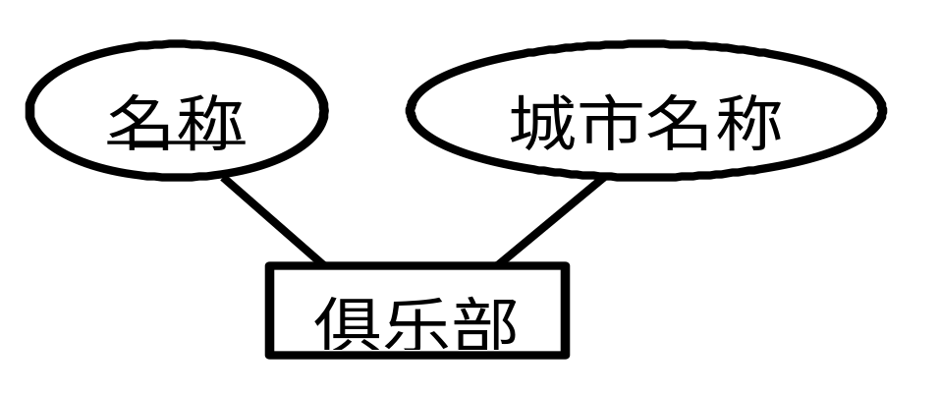

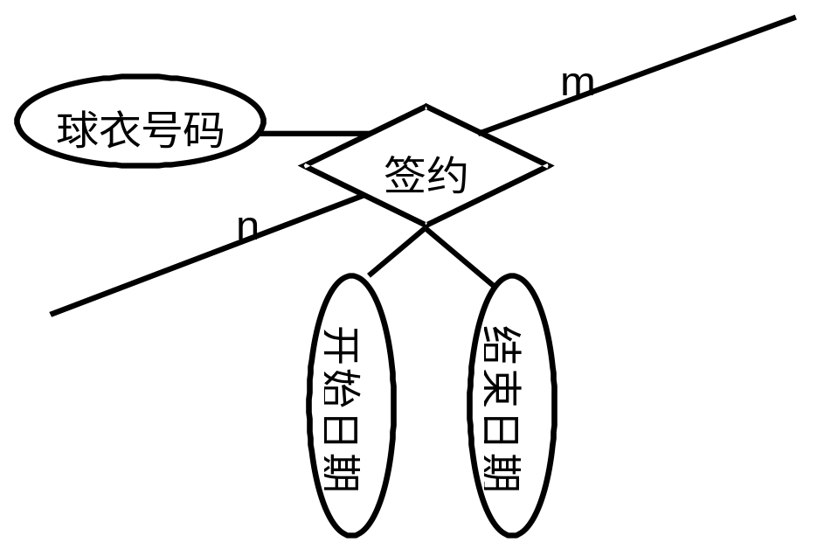
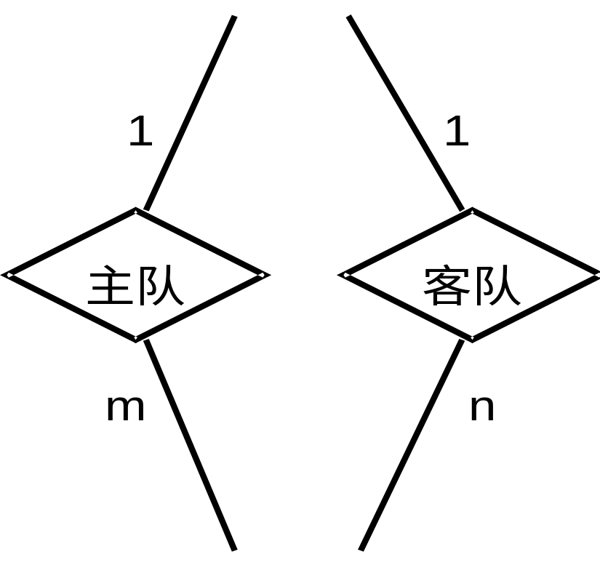
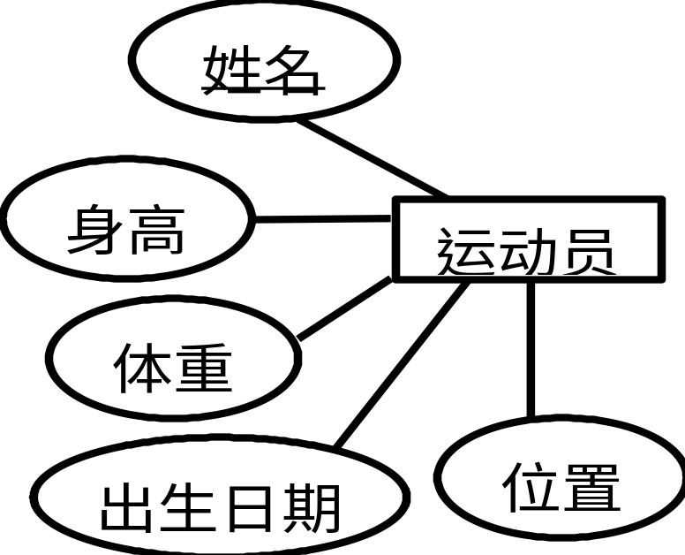
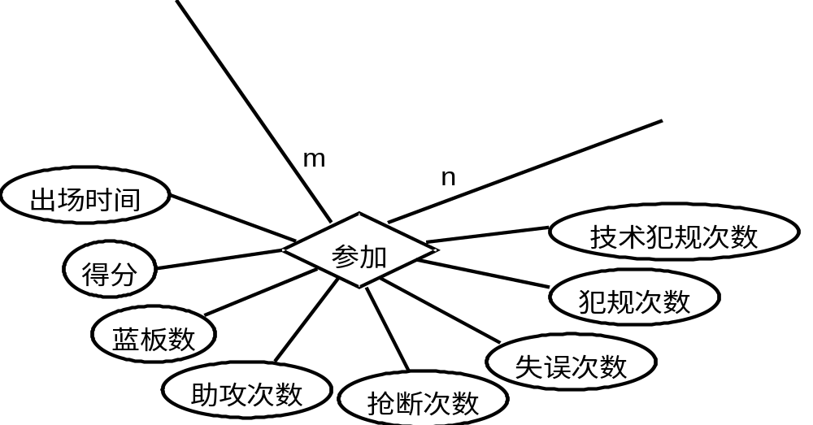
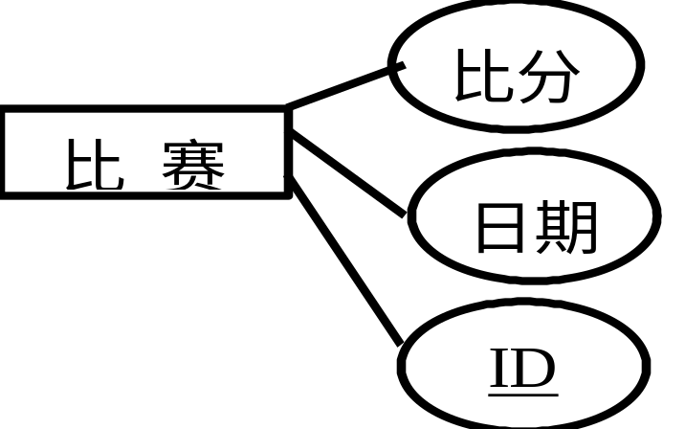
2007年度-教育部-IBM精品课程—版权所有(C)-南京大学计算机科学与技术系

Slide 4
可以先将四个实体集转换成如下的四个关系：
  体育馆（名称，地址） 俱乐部（名称，城市名称）
  运动员（姓名，身高，体重，出生日期，位置）
  比赛（ID，日期，比分）
2007年度-教育部-IBM精品课程—版权所有(C)-南京大学计算机科学与技术系

Slide 5
两个实体集可以分别被转换成如下的两个关系：
    体育馆（名称，地址）
    俱乐部（名称，城市名称）
对于“1对1”的二元联系，在向关系模型进行转换时可以有三种选择。在这里，考虑到现实世界中的实际情况，可以将联系合并到‘俱乐部’关系中去
2007年度-教育部-IBM精品课程—版权所有(C)-南京大学计算机科学与技术系

Slide 6
最终的转换结果是：
    体育馆（名称，地址）
    俱乐部（名称，城市名称，体育馆名称）
2007年度-教育部-IBM精品课程—版权所有(C)-南京大学计算机科学与技术系

Slide 7
‘运动员’与‘俱乐部’之间的‘签约’联系，必须被单独转换成如下的一个关系：
  签约 ( 名称，姓名，球衣号码，开始日期，结束日期)
2007年度-教育部-IBM精品课程—版权所有(C)-南京大学计算机科学与技术系

Slide 8
同理，‘运动员’与‘比赛’之间的‘参加’联系，也必须被单独转换成一个关系。
2007年度-教育部-IBM精品课程—版权所有(C)-南京大学计算机科学与技术系

Slide 9
对于‘俱乐部’与‘比赛’之间的两个联系，根据‘1对多’联系的转换方法，可以被合并到同一个‘比赛’关系中去。
合并后的‘比赛’关系如下：
比赛 ( ID, 日期, 比分,
  主队名称, 客队名称 )
2007年度-教育部-IBM精品课程—版权所有(C)-南京大学计算机科学与技术系

